Slide 1


和君纵达集团介绍

Slide 2




目 录
CONTENTS
01
集团简介
专业
02
产品服务
创新
03
运营体系
04
合作
运营基地
Introduction Of Atmospheric Business
Plan Startup Plan PPT Template,
Complete Framework

Slide 3
第一章
集团简介

Slide 4
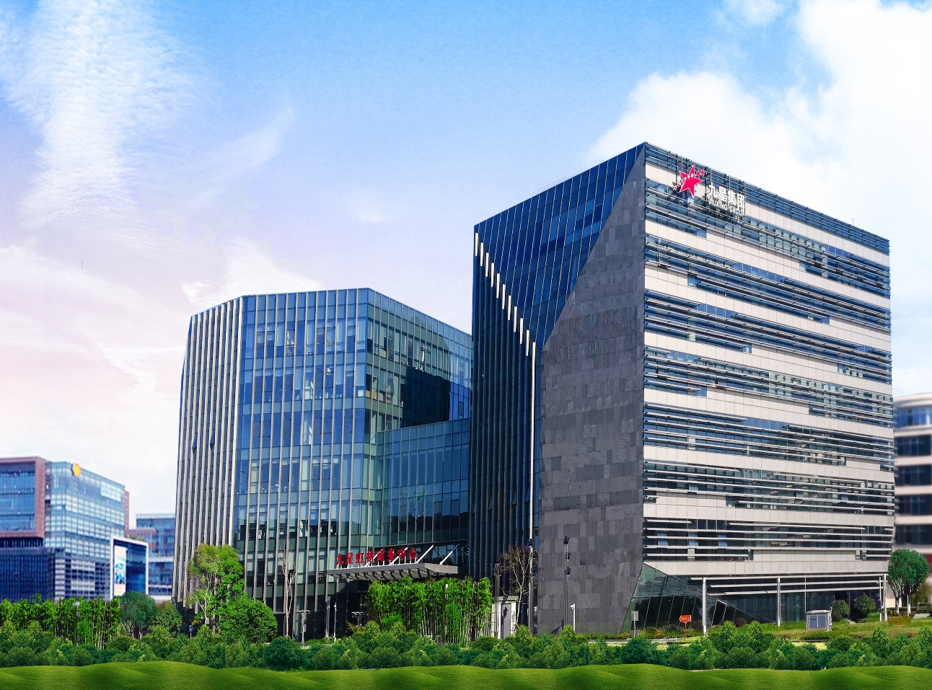
集团简介
产品服务
运营体系
运营基地
和君
纵达
集团概况
集团基本信息
BASIC INFORMATION COMPANY
和君集团成立于2014年，旗下拥有和君数据、和君技术、和君国际与和君投资四大业务板块。
集团通过技术驱动，致力于构筑新型一体化服务平台，为企业提供用户全生命周期运营服务，提升用户服务体验，防范经营风险、创造用户（数据）价值！
Notes:
一、公司成立于2014年12月，目前拥有6000余人，是业界成长最快的公司。
二、公司目前有四个业务板块：
1、和君数据：主要提供企业用户运营服务，包括电销、催收、客服等业务（结合客户具体需求谈）——BPO，提供咨询服务——BPM
2、和君技术：为客户提供各类业务系统、数据建模与分析、智能化系统等服务与产品
3、和君国际：为世界500强在华业务及国内公司出海提供多语种、在岸\离岸、BPO及ITO外包。
4、和君投资：围绕行业产业链进行必要的投资，如技术公司、相关院校等，以提升我司服务能力。
三、第二段阐述（这一段主要用一句话来说明我司的服务产品及核心能力）
1、我司在过去十余年时间为金融行业提供服务的基础上，对很多服务进行了形式化改造，通过系统能力、数据分析能力、智能化能力，来大幅提升综合运用服务水平。
2、通过构筑新型一体化服务平台，为各类（B端）企业对他的终端用户（C端或小b端）提供全生命周期的一站式服务。
3、在各类服务中提升用户体验，提高用户黏性
4、通过信审、催收业务来降低企业经营风险——此处过去基本是针对金融业务来讲，但实际也可适用于各类网站与机构的语音、图片、视频等多媒体内容的审查。
5、我们会结合用户画像、用户与产品匹配分析，通过全媒体渠道进行营销，挖掘、提升更多的用户价值贡献。

Slide 5
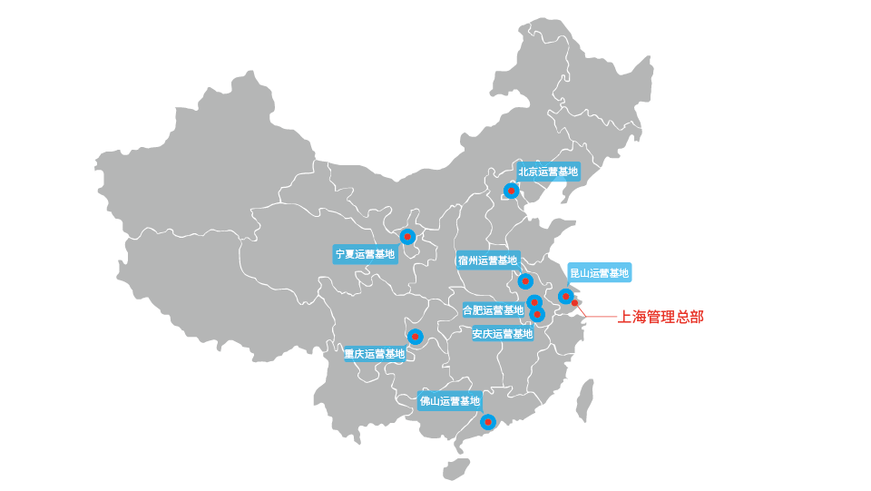
集团简介
产品服务
运营体系
运营基地
和君
纵达
集团布局
旗下分支机构
拥有员工数量
管理总部：上海
运营基地：北京、昆山、合肥、宁夏、宿州、佛山、重庆、安庆、大连（筹）
分公司：上海、北京、杭州、广州、合肥、佛山
办公总面积：超80000平米
总人数8000余人
70%为大专以上学历；30%为本科以上学历
数据分析及系统开发团队超百人
Notes:
公司总部设在上海
考虑到沟通管理便捷、运营可持续性、风险平衡及成本等方面因素，在北京、昆山、合肥、宁夏、宿州、佛山等地建有运营基地，重庆、安庆等基地正在建设过程中。
员工：··· ···

Slide 6
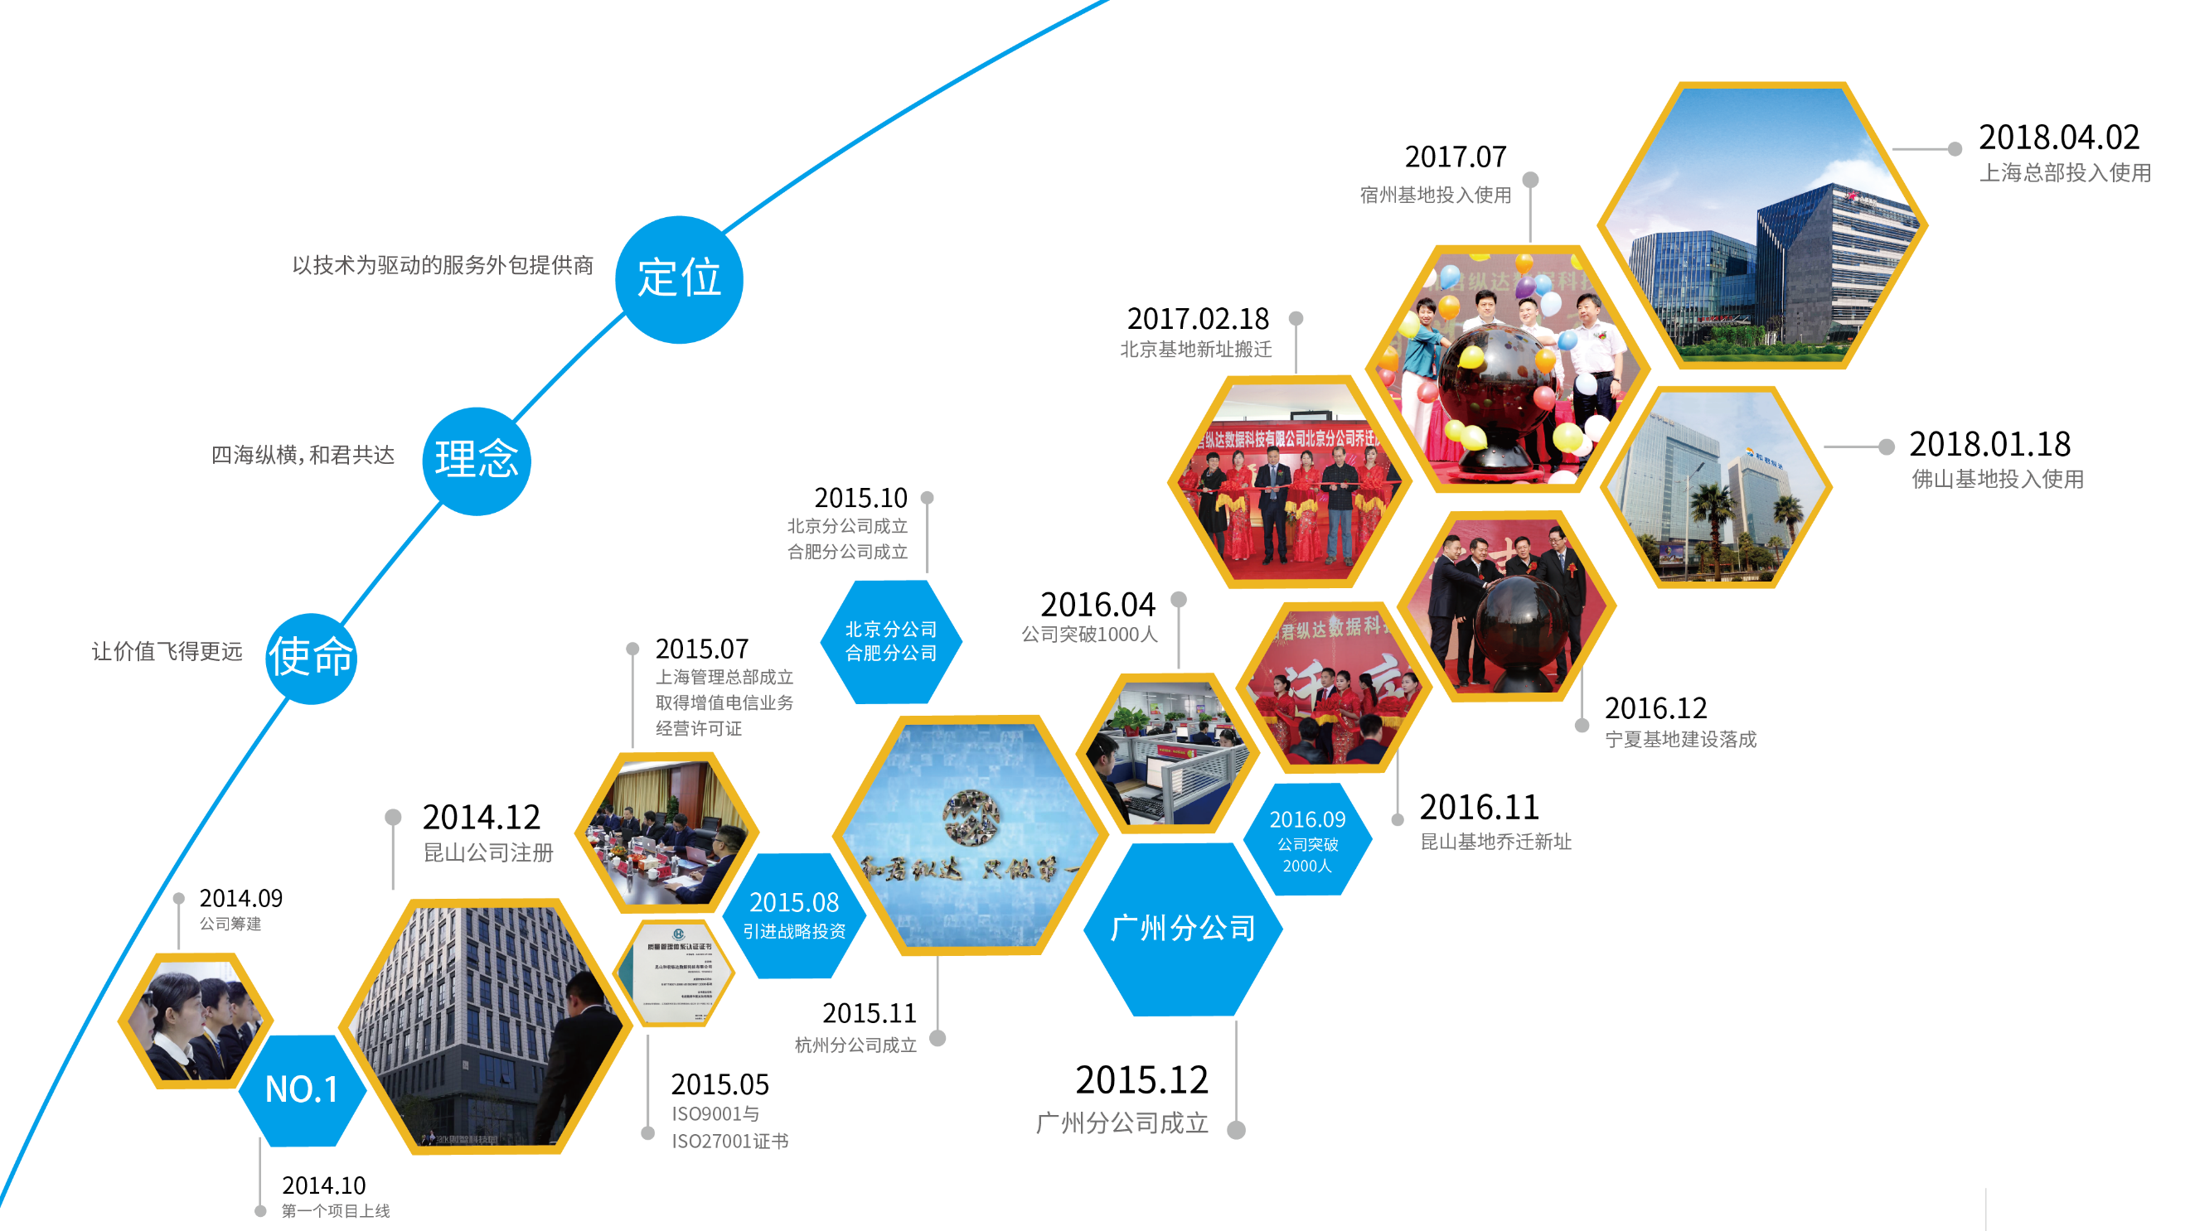
集团简介
产品服务
运营体系
运营基地
和君
纵达
集团大事记
Notes:
使命：希望通过我们的极致服务，能够让客户企业的产品、服务、品牌等价值被更多的人认同。
理念：和君愿作为客户坚定的战略伙伴，和客户携手并肩，共同开创新天地。“君”除了客户外，也可指员工、股东等。
定位：通过技术驱动，持续提升服务能力，助力客户企业战略发展。
公司历程：
公司在2014年由业内资深人员创建，同年12月底正式成立。通过对行业的准确理解及成熟、专业的管理团队，公司在短短三年半时间里，从无到有、从小到大、从基础运营拓展到咨询、技术、数据、智能等多元化、多层次服务。

Slide 7
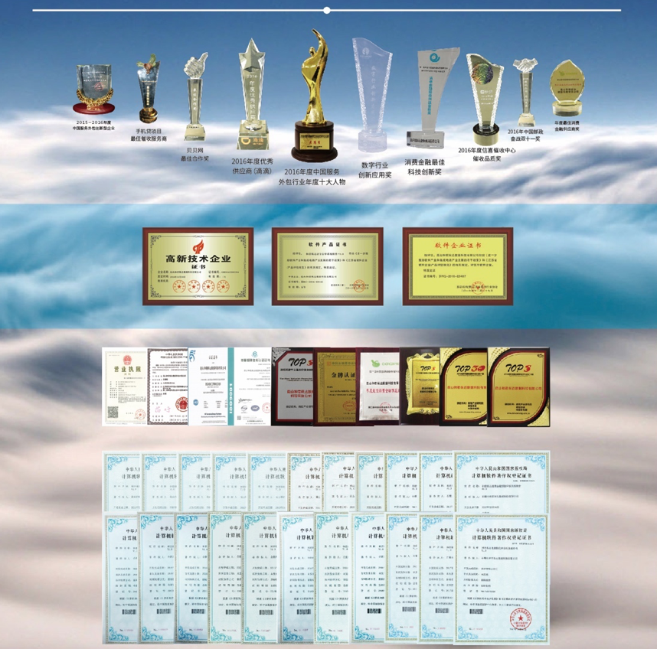
集团简介
产品服务
运营体系
运营基地
和君
纵达
资 质
证 书
Notes:
公司注册资金5000万元人民币，拥有全国范围增值电信业务经营许可证，并通过了质量体系ISO9001、信息安全体系27001认证。
公司是高新企业、双软企业，拥有软件著作权22项。
荣获了：中国服务外包创新型企业、年度中国最具价值金融服务企业、中国服务贸易协会专家委员会副理事长单位、2016、2017服务贸易品牌企业（商业部）、中国最佳大数据应用奖、中国最佳数据安全奖，
同时也是滴滴、国美金融、携程、小米等企业的优秀供应商

Slide 8
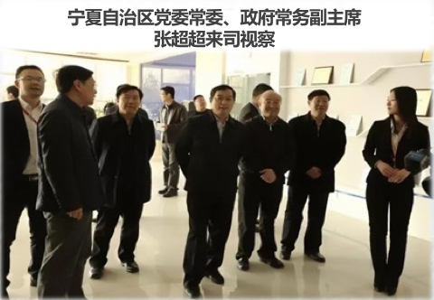
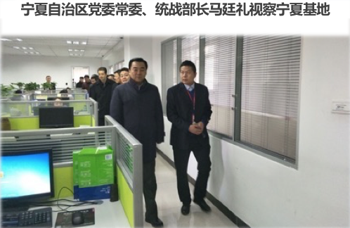
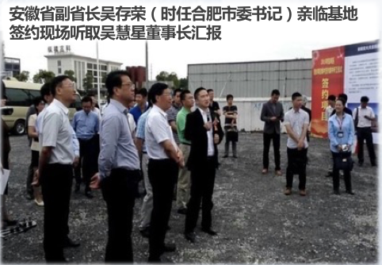
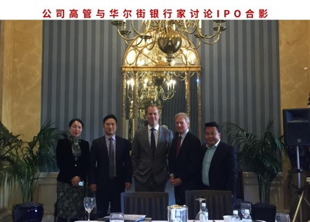
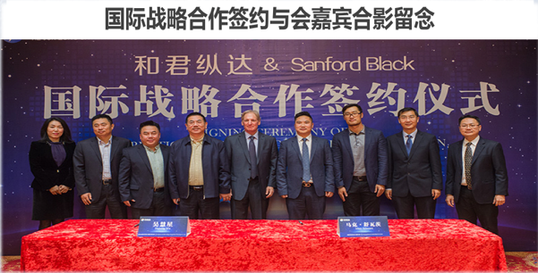
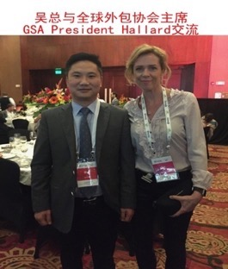
集团简介
产品服务
运营体系
运营基地
和君
纵达
政府关怀与国际交流
公司高管与华尔街银行家讨论IPO合影
吴总与全球外包协会主席
GSA President Hallard交流
Notes:
公司的快速发展过程中，得到了各地省、市领导的关怀与支持，为公司运营的持续性及快速发展提供了强有力的保障。
为对客户提供第一流的服务，我司与惠普、普华永道、甲骨文等公司负责外包业务的高级副总裁创建的国际一流外包服务咨询公司，签订了正式的咨询服务。这些曾经推动欧美向印度外包的专家将为我司提供业务流程、服务标准、数据分析、系统建设、信息安全等全方位的咨询、指导。

Slide 9






























集团简介
产品服务
运营体系
运营基地
和君
纵达
部分合作企业
Notes:
目前我司主要服务的客户领域大概分为三类：传统金融（银行与保险）、消费金融、互联网公司。
银行类客户包括：包括工商银行、中国银行、光大银行、招商银行、华夏银行、兴业银行、广发银行等
消费金融类，国内互金50强的客户，我们基本都在服务，如蚂蚁金服、百度金融、国美金融、玖富、拍拍贷、融360等（需要结合客户、项目来调整）
互联网类客户包括滴滴、携程、小米、蘑菇街等。

Slide 10
第二章
服务产品简介

Slide 11
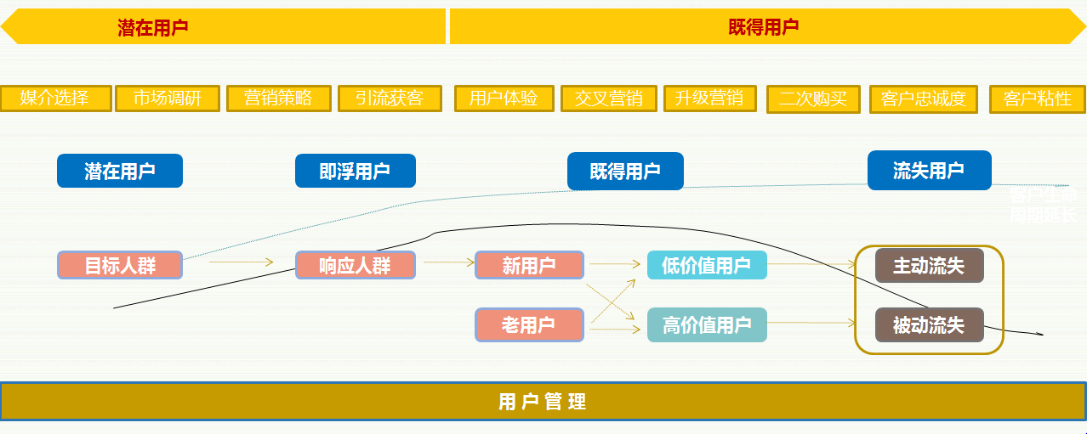
集团简介
产品服务
运营体系
运营基地
和君
纵达
产品服务设计原则—用户全生命周期服务
Value
精准运营用户生命周期
用户自然生命周期
Time
推
广
意
向
使用
体验
成
长
成
熟
下
降
休
眠
注
销
Notes:
用户是企业是核心资产，获客转化率、用户留存周期（或留存率）、用户贡献值（ARPU或UP值）是当今企业运营的三大核心指标。研究运营与产品，重点是研究用户及与之对应的服务。
和君纵达对用户生命周期进行来细分，在其关键的八个阶段，设计了精细化的运营服务，从而提升服务水平，以帮助企业提升三大核心指标。

Slide 12
集团简介
产品服务
运营体系
运营基地
和君
纵达
产品结构
产品结构
用户运营服务
信审&激活&用户挽留
运营咨询
呼叫
系统
全媒体获客
交叉&二次营销
全媒体客服
逾期账款提醒和催缴
数据分析&
智能系统
智能
催收
智能
电销
语音语义分析
用户画像分析
流程
设计
标准
设计
服务
优化
系统
选型
ITO
国内国际
全领域
零售金融
Notes:
公司目前围绕企业用户的全生命周期运营，提供三大类服务：
一、用户运营服务： 直接为B端提供C端、b端的各类运营服务
二、运营咨询： 为B端的运营体系提供咨询，帮助企业提升运营能力
三、数据分析与智能系统： 为提升用户价值创造，可帮助进行用户画像、用户与产品匹配度分析；并可提供相关智能系统，可大幅度降低成本、提升创收。

Slide 13
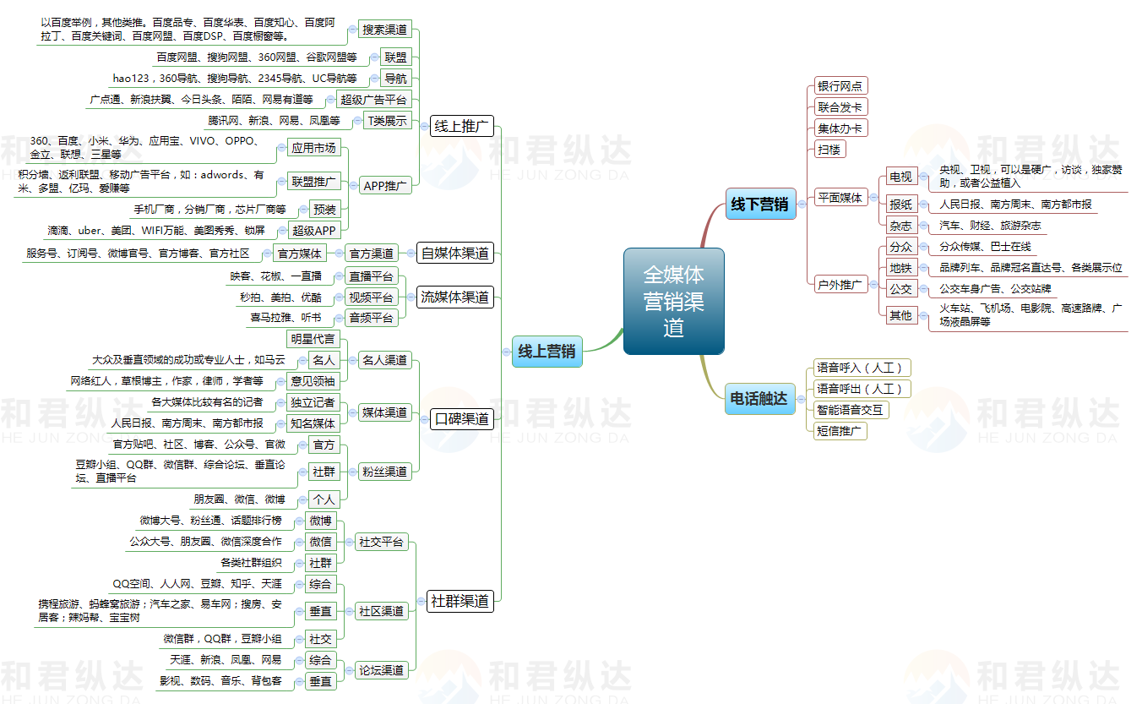
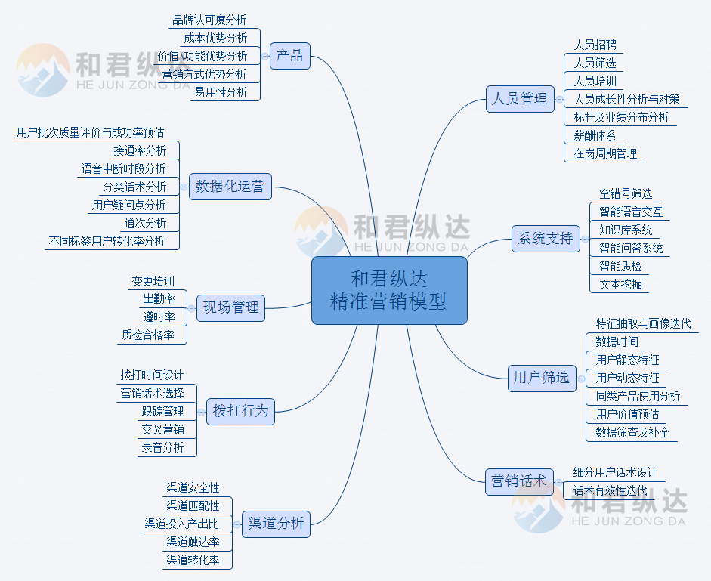
集团简介
产品服务
运营体系
运营基地
和君
纵达
产品介绍—全媒体营销
Notes:
获客及持续营销是每个企业经营的战略部分。
这几年来随着移动互联网的快速发展，营销模式、渠道发生了巨大的的变化，从线下营销、到搜索排名、单一平台行为分析，到现在用户画像分析、多平台行为融合等多元化、精准化。
在这个情形下，和君纵达为客户提供两类服务：
1、多元营销：对产品进行分析，根据产品特征分析，来定位用户特征，再与之匹配质量较好的渠道，通过渠道合作来进行营销。提升渠道质量，从而提升转化率，并提升市场推广与获客速度。
2、电话营销：电话营销是性价比较为适中的行销模式。电话营销触达率较高，可以让用户在第一时间了解产品情况，并通过与用户互动来提升转化率。另外，无论是线上营销还是线下营销，电话营销都是必要的补充营销手段。
电话营销，很多同业还停留在坐席人员管理，而我司已通过“产品+坐席+用户+行为+系统+数据”六个维度进行管理，我司的营销转化率是一般水平的二倍。

Slide 14
集团简介
产品服务
运营体系
运营基地
和君
纵达
产品介绍—全媒体客服
语音I/O
网站在线
微信
APP
论坛百科
音频视频
Notes:
为企业提供各类渠道及形式（电话语音、文字、视频）的用户服务，支持7*24等多种模式，可提供粤语、英语等语言服务。

Slide 15
集团简介
产品服务
运营体系
运营基地
和君
纵达
产品介绍--催收
催收
集中
电催
信息
修复
催收业务平台
资产
核检
服务目标：账务提醒为主，关注客户感受，杜绝投诉；
风险防控：排查欺诈风险，掌握客户信息，筛选客户质量；
外包考核：综合全面，关注过程。
M1账龄
服务目的：以欠款催缴为目的，降低资产不良率；
催缴过程：人工跟催，强调话术及施压力度；
外包考核：CYCLE回款金额比例及账户比例。
M2-M3账龄
服务目的：以欠款催缴为目的，降低资产不良率；
催缴过程：人工跟催，强调话术及施压力度，加大跟催力度，360度合理合法搜索欠款人信息；
外包考核：CYCLE回款金额比例及账户比例。
M4以上账龄
Notes:
催收是我司目前规模占比较多的大类业务。我司COO是原国有五大行之一卡中心催收业务的先行者与负责人。在这个渊源之下，我们对催收业务有着非常深刻地理解。在信息修复、案件策略、催收系统、合法合规方面在业界达到领先水平。
近几年来，我们在语音语义分析、用户画像与催收策略相结合、数据驱动方面做了比较多的探索，在这些工作及资深管理、业务团队的基础上，我们的催收能力得到了可靠的保障。
目前我们在一些地区也拥有线下催收的能力。

Slide 16
集团简介
产品服务
运营体系
运营基地
和君
纵达
产品结构--零售金融服务
IT
系统
用户
定位
产品
设计
风控
模型
资金
营销
渠道
信用
审核
资产
保全
客服
二次与交叉营销
Notes:
在多年服务经验的基础上，我司为零售金融业设计、整合了完整、强大的一站式运营服务平台。
在零售金融业务链条，我们除了风控、资金两个以外，可以为其余所有环节提供服务，作为坚实运营后台支持客户的战略快速发展。

Slide 17
集团简介
产品服务
运营体系
运营基地
和君
纵达
产品结构--国际业务
2018年下半年
印尼
第一家
海外呼叫中心
东南亚地区
普通话
粤语
日语
韩语
英语
阿拉伯语
马来语
印尼语
……
2020年底
为至少50家
世界500强提供服务
语种
多语种
全媒体
客服
和君
国际
客户
群体
目
标
提供
跨
国
企
业
客
户
2019年底
爱尔兰
第二家
欧美地区
离岸或
在岸
BPO和
ITO
催收服务
电话营销
市场调研
……
服务
Notes:
和君国际业务成立于2017年底，为外资企业在华业务及国内领先企业出海，提供本地化或离岸服务。
公司将在2018年、2019年分别在印尼和爱尔兰建设海外运营中心。

Slide 18
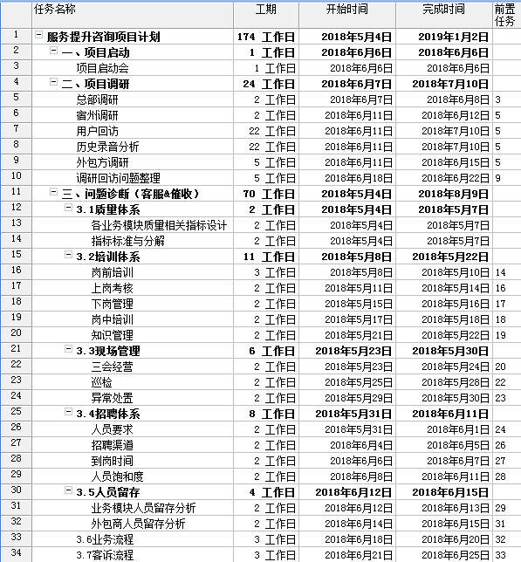
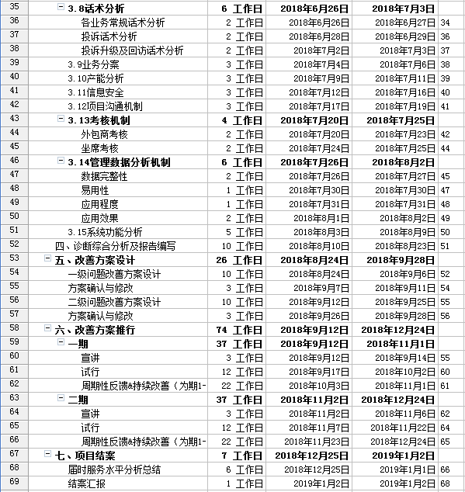
集团简介
产品服务
运营体系
运营基地
和君
纵达
产品结构--咨询服务
Notes:
不论是呼叫中心的运营管理，还是客服、电销、催收的业务管理，也包括数据分析及智能化这些技术手段，都是比较专业的领域，在大量具体场景中产生了丰富的实践方法与体系。
我们的一些客户其主要管理精力在于产品设计、市场布局等，缺少足够的时间来进行前述业务的系统化设计与建设。这样将会对主业的推进形成瓶颈，严重制约企业发展。
基于这种情况，我司可为客户企业提供用户运营相关的一体化咨询，包括团队建设、服务设计、系统选型、数据体系等多个方面。可以让客户企业在这个领域快速达到业界成熟水平，节省两至三年的战略时间。

Slide 19
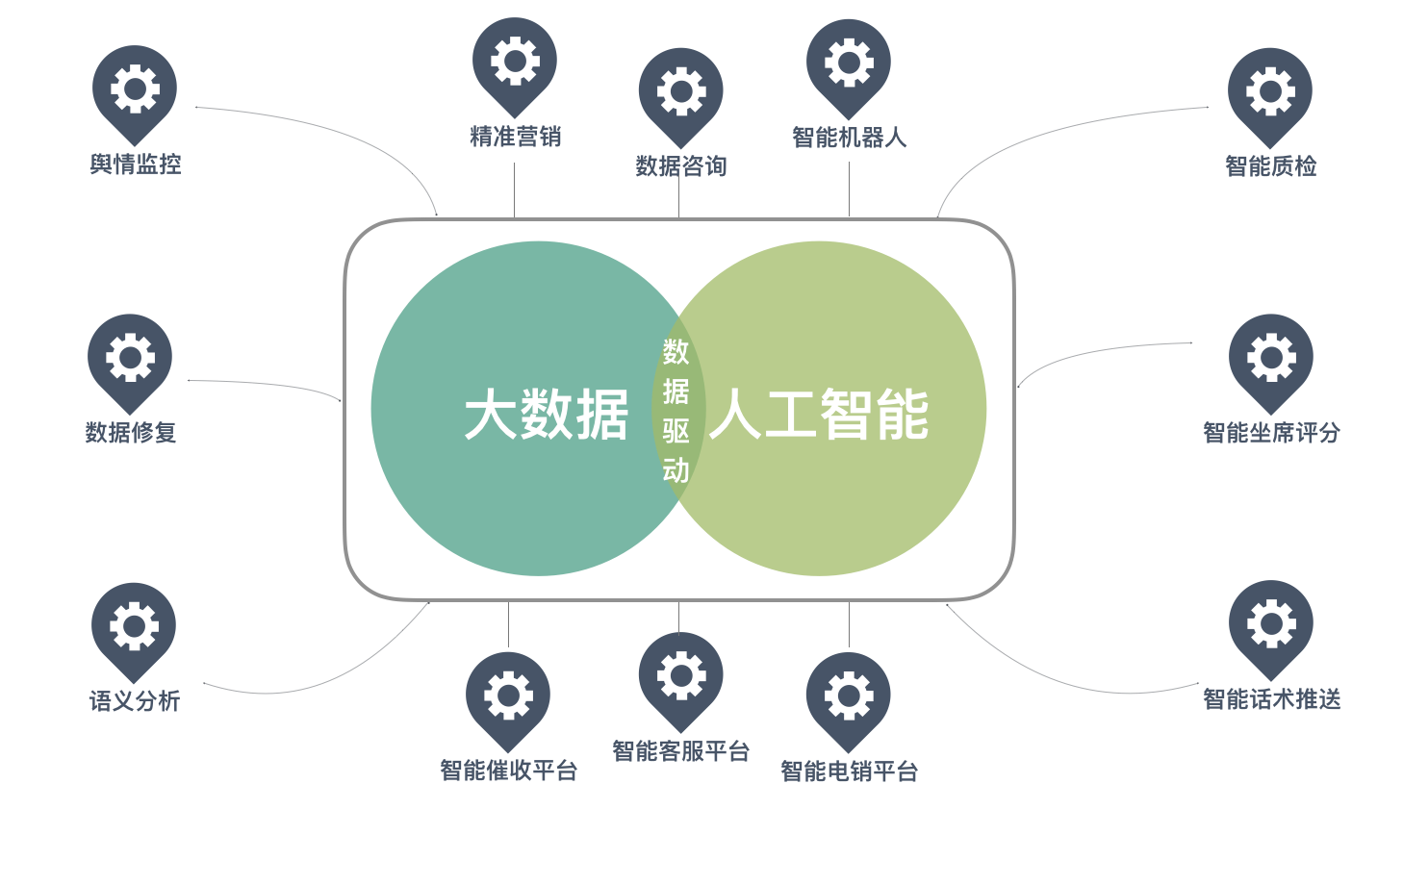
集团简介
产品服务
运营体系
运营基地
和君
纵达
产品结构--系统及智能化
Notes:
经过近几年来的探索，我们在数据分析、语音语义分析、智能技术等方面，结合服务的具体场景开发出智能质检与智能催收平台（已经上线），并正在进行智能电销与客服平台的研发工作。
与传统技术类公司提供的产品相比较，我司同类产品的优势在于有大量样本供于系统学习，我司有专门的机器学习、语音语料标注团队，并在我司海量业务中进行检验。

Slide 20






集团简介
产品服务
运营体系
运营基地
和君
纵达
产品介绍—语义分析与智能质检
1.抽样
2.全检
传 统 质 检
总录音时长
100000分钟
人工平均抽样时长
1000分钟
抽样：偏见、数量少
全检：耗费人力
人工质检标准不一
客观性不强
质检员专业知识不足
人工管理难
智 能 质 检
100%检测
总录音时长100000分钟
智能质检时长
100000分钟
全量覆盖
自动质检
质检规则设定
质检评分模板
质检分析报表
业务统计报表
Notes:
传统的语音质检，耗时耗力，但仍没有办法实现全检，留有业务隐患。
我司通过与特定业务相结合，通过对业务场景话术的大样本分析、采集，可通过关键字、上下文分析等进行智能质检，辅以少量的人工质检即可形成全检能力。
同时，该系统也可以对海量声音内容进行深度挖掘，来识别用户的问题、建议、投诉，并识别最佳及不良实践。我们会将这些问题整理以后反馈给甲方，以提升甲方产品、服务能力。

Slide 21
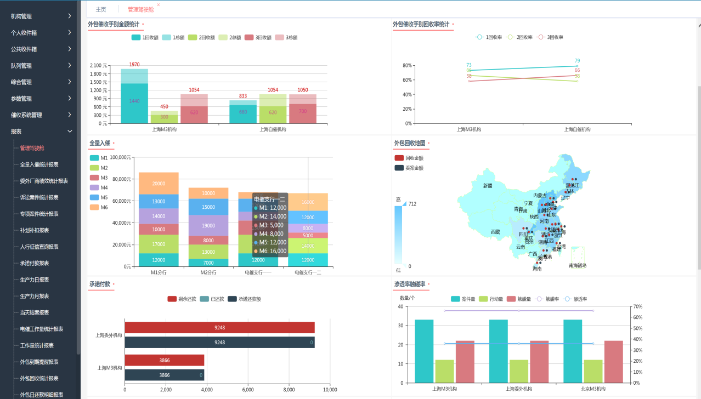
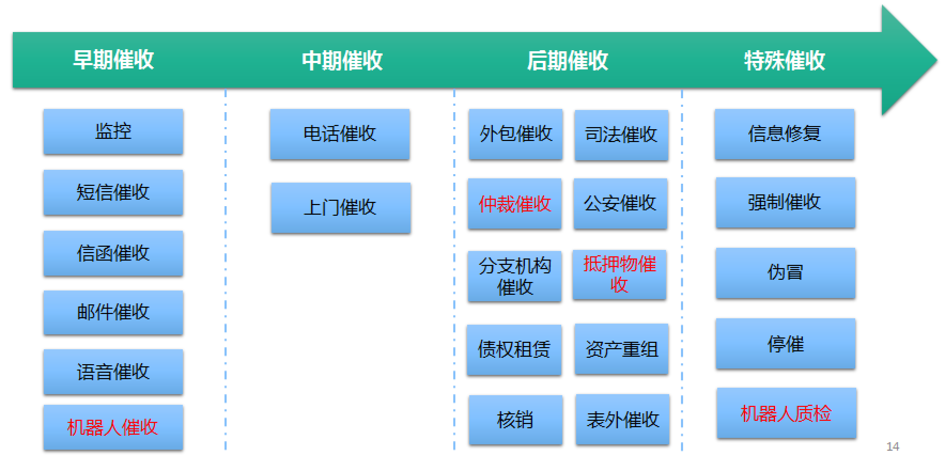
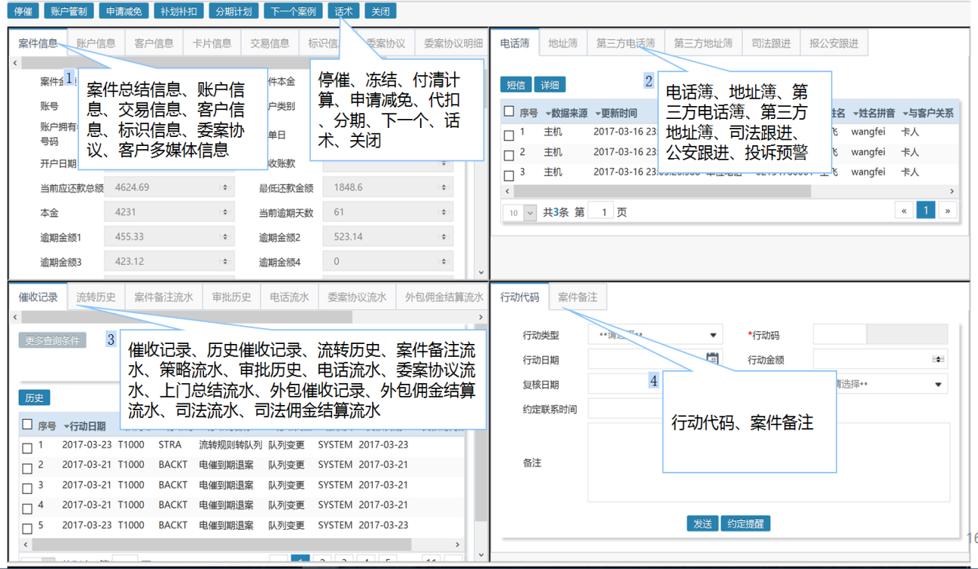
集团简介
产品服务
运营体系
运营基地
和君
纵达
产品介绍--智能催收
Notes:
智能催收系统，是我司第一款智能系统，通过在交通、光大等银行的使用，以证明该系统可以大幅提升回款能力并降低运营成本。
该系统主要有三个核心能力：
1、基于画像的话术策略：通过对用户静态属性、历史交互的分析，绘制用户画像，并根据以往案例，给出催收话术策略
2、基于指标数据驱动的运营策略：通过对运营指标的分析，来调整分案策略、进行催收管理
3、可在M1阶段实现智能语音交互

Slide 22
第三章
运营体系

Slide 23


集团简介
产品服务
运营体系
运营基地
和君
纵达
服务营销管理体系
后期保障
组织文化
22个管理模块
软件系统
服务设计
项目管理
架构
与职责
知识管理
绩效
运 营体 系
招聘
网络
与设备
持续改进
培训
变更管理
考核
质量管理
风险管理
沟通管理
调度管理
信息安全
现场管理
146个关键指标控制点
员工保有
量化分析
Notes:
用户运营管理在一般企业中，往往仅对人员、培训、现场等几个方面进行关注，但我管理团队在十余年运营管理工作当中，创造性的设计了“和君纵达运营管理体系”，通过对各环节工作进行梳理，分解出22管理模块，同时为进行量化管理，又对每个模块设计了不同的关键指标，共计146个。
基于这些管理模块与对应的量化指标，我司可形成全面的、有针对性的管理，且能够形成闭环。

Slide 24

集团简介
产品服务
运营体系
运营基地
和君
纵达
客服管理指标体系
核心绩效指标
过程指标
1、日处理量
2、有效接起率
3、首次响应时间
4、平均回复间隔
5、24h解决率
6、满意度
7、投诉率
8、参评率
9、平均每单服务时长
10、事后处理时长
11、质检合规率
12、质检覆盖率
13、变更考核优良率
14、整改达成率
15、现场管理覆盖率
16、基础技能达标率
17、业务技能达标率
18、出勤率
19、遵时率
20、流失率
21、内荐率
22、招聘到岗率
23、考核通过率
支撑性指标
Notes:
我们以客服业务为例，为其设计了三层业务指标，支撑指标是最底层人员、技能等方面的指标，过程指标是服务当中行为、管理指标，核心指标是需要向甲方交付的指标，关系到用户的服务体验与运营能力。通过逐层指标的达成，最后才能实现核心指标的交付。
当某个核心指标出现问题时，我们可通过指标业务逻辑关系定位到下层指标，通过明确的问题指向，可以对问题快速解决、改善。

Slide 25
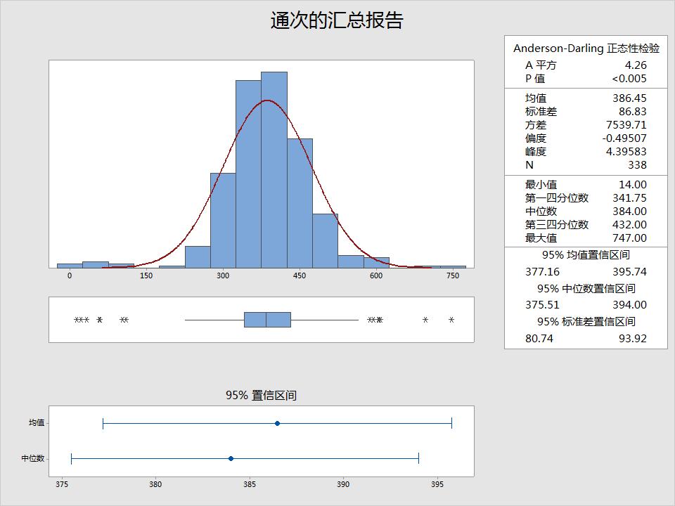
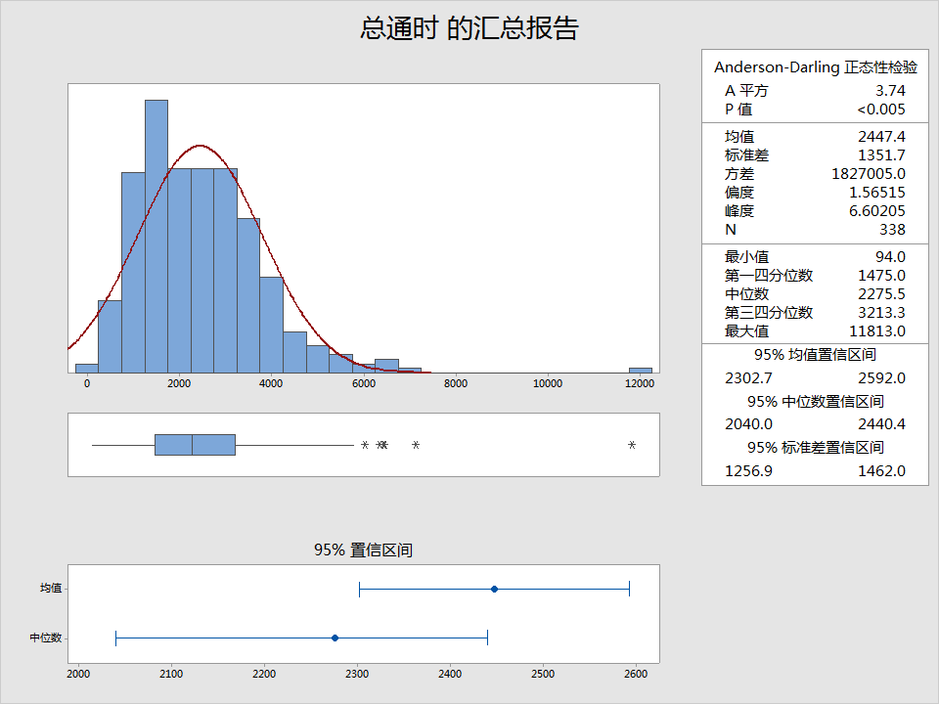
集团简介
产品服务
运营体系
运营基地
和君
纵达
催收管理指标体系
1、外呼次数：每日人均外拨次数，集中在***-***通，相对较稳定，波动不大
2、总通时：根据数据分析结果来看，坐席每日平均通时约**分钟左右
波动范围在**分钟左右通时不稳定，最长通时在*小时，最短通时在**分钟左右。
Notes:
所有运营指标数据，我们都对其建立了业务逻辑，并通过多维数据建模，进行问题的诊断分析及改善预测。

Slide 26
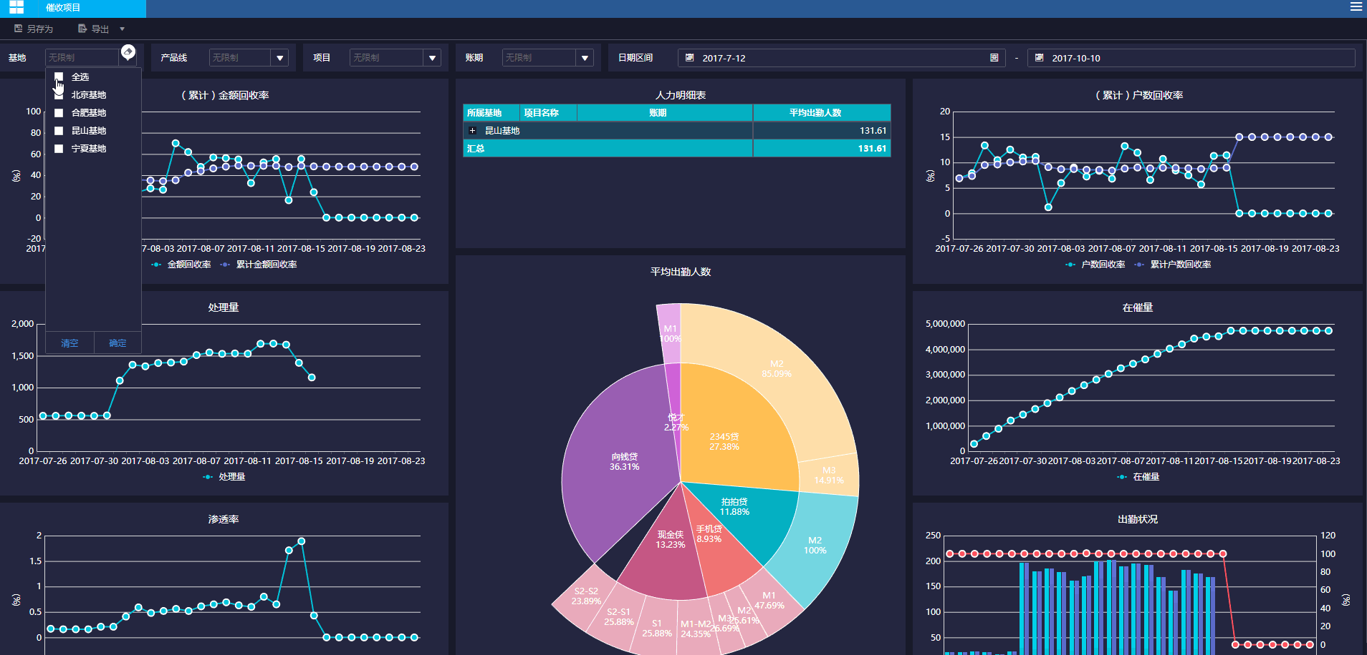
集团简介
产品服务
运营体系
运营基地
和君
纵达
Notes:
因为我们公司在运营的项目将近一百个，仅仅依靠管理人员是无法实现快速量化分析的。
我们通过BI系统，对指标偏差、问题诊断形成了自动化分析。使得过去以周甚至是月为单位的迭代改进，缩短为以天为单位。极大提升了我司的运营能力。

Slide 27
集团简介
产品服务
运营体系
运营基地
和君
纵达
招聘能力
社招
30%
内部推荐
30%
招聘事业部
校企合作
20%
招聘能力
骨干抽调
10%
单点地区月招聘能力
300-500人
全国月招聘能力
1500人
职介
10%
Notes:
为保证人员招聘的时效与质量，我司成立了专门的招聘事业部，并通过多种形式进行人员招聘。目前平均月招聘能力达到1500人，单点区域月招聘能力300-500人。

Slide 28

集团简介
产品服务
运营体系
运营基地
和君
纵达
信息安全
使用策略
机房隔离
联网控制
路由限制
1
网络安全
区域独立
全程监控
门禁系统
应急响应
2
硬件支持
无纸化
手机隔离
锁屏控制
安全巡控
3
日常管理
出入制度
保密协议
安全制度
保密认证
4
安全制度
Notes:
信息安全是任何服务外包工作的前提，我司拥有多年为银行、保险业服务的基因，通过技术控制、人员管理、现场管理等保障信息安全。其中以B/S结构进行的业务外包，服务器端部署在客户，我方仅在被有限授权后进行限制性的访问或操作，最大程度上杜绝了信息安全风险问题的出现。

Slide 29
集团简介
产品服务
运营体系
运营基地
和君
纵达
运营持续性
设备
  核心设备双套
  设备备份
场地
场地冗余
电力
双线路
UPS
发电机
通信
人
双线路
热切换
  冗余备份
  培训方案
  公共卫生
Notes:
服务性运营一旦中断，会导致甲方业务受到影响，甚至引起大面积的投诉或社会舆论。
我司通过人力、通信、电力、场地、核心设备等方面进行风险识别、预案、演练与应对，来保障运营的可持续性。

Slide 30

第三章
运营基地

Slide 31
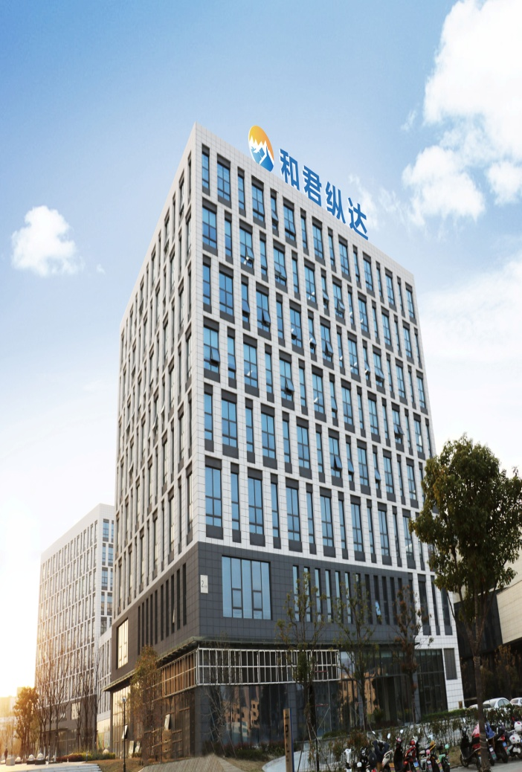
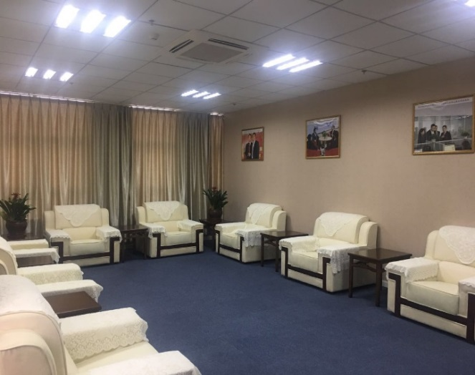
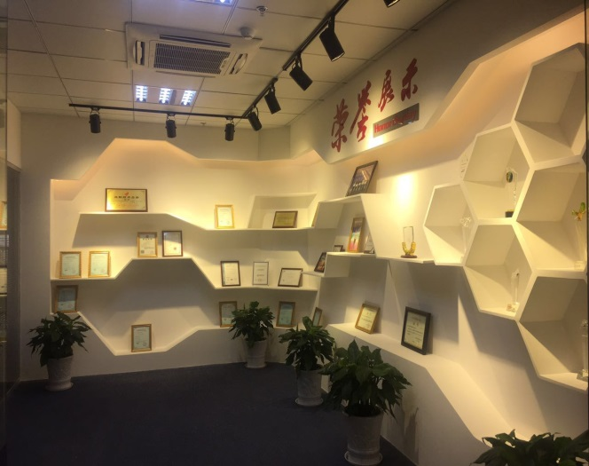
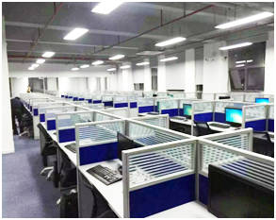
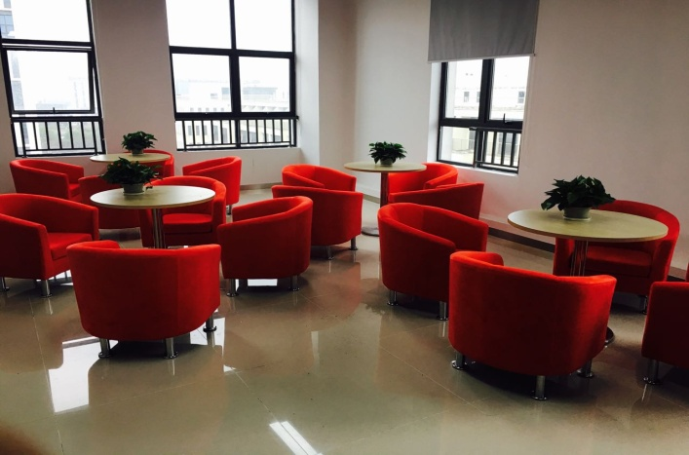
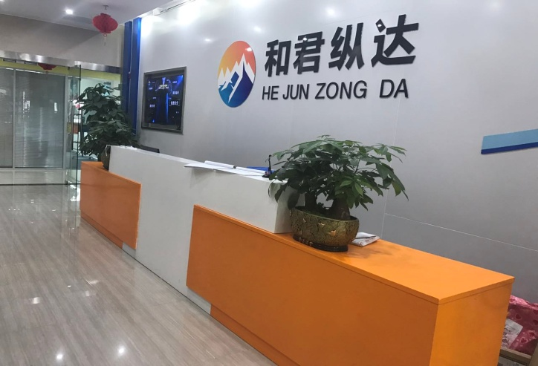
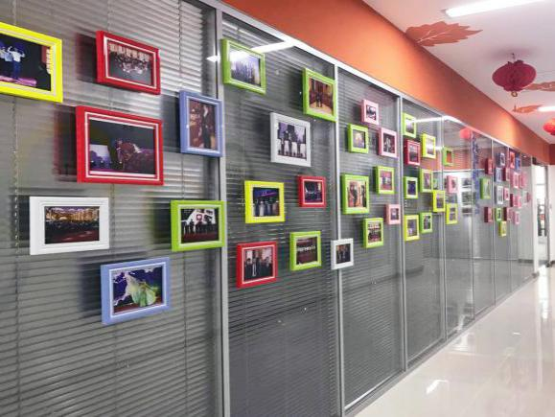
集团简介
产品服务
运营体系
运营基地
和君
纵达
昆山基地
办公面积：13700㎡
可容纳坐席：1500席
Notes:
公司各基地拥有良好的办公环境，同时配有员工寝室、食堂、休息区、班车等。
昆山基地位于江苏省花桥经济开发区，是“服务外包认证国家示范区”，距离上海虹桥枢纽35公里。
办公面积：13700㎡，可容纳坐席：2100席

Slide 32
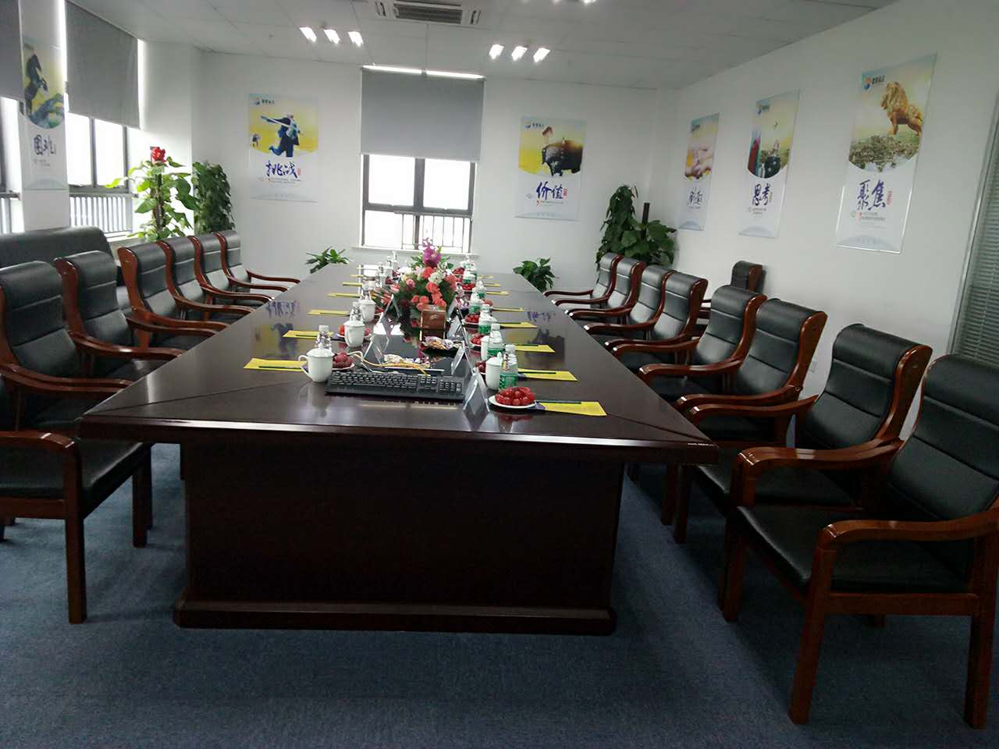
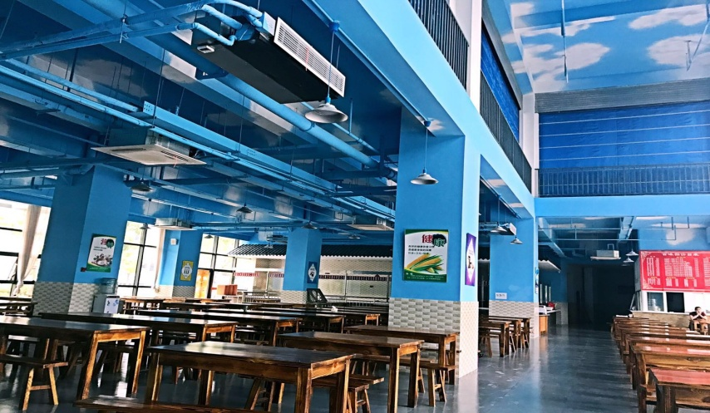
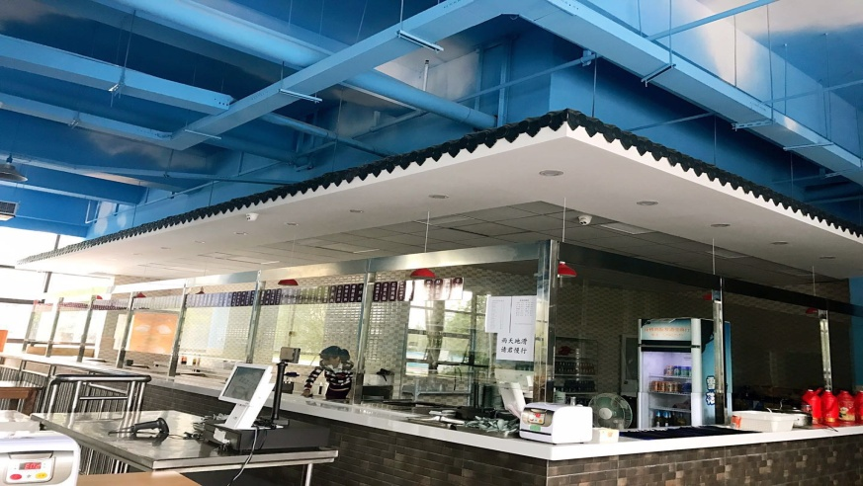
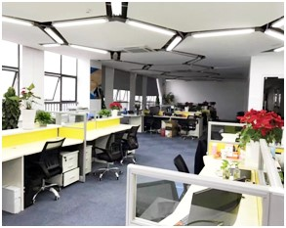
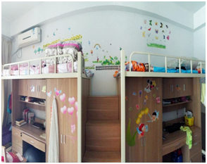
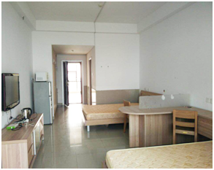
集团简介
产品服务
运营体系
运营基地
和君
纵达
昆山基地

Slide 33
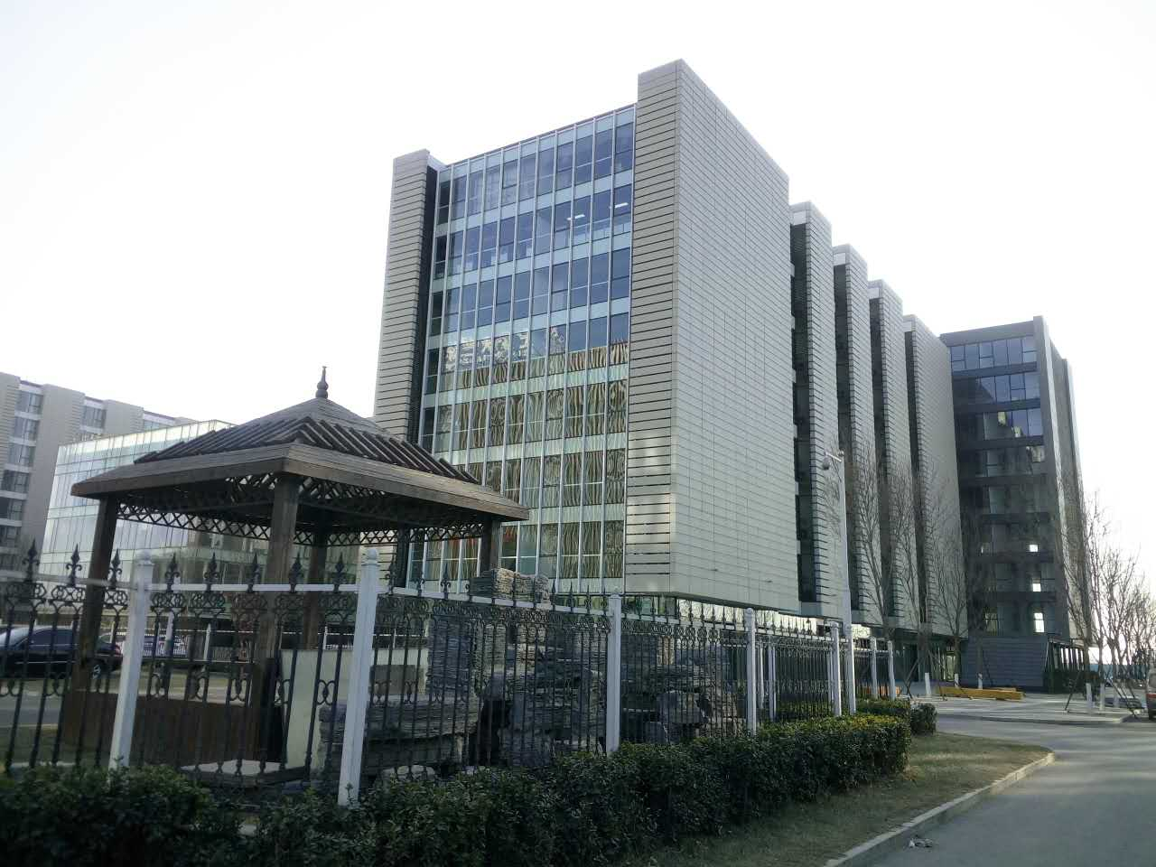
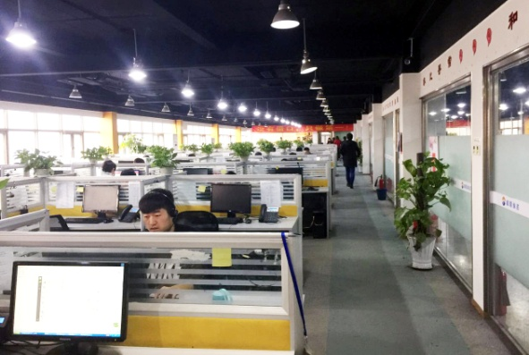
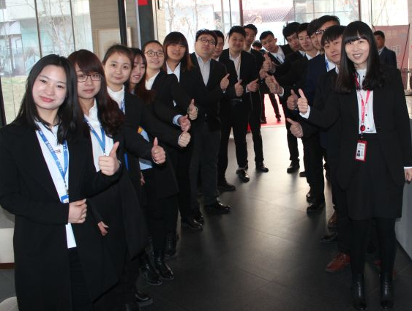
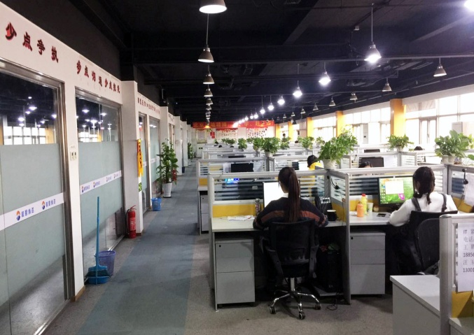

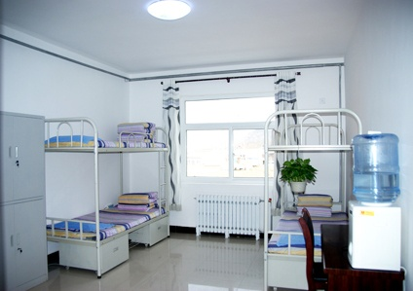
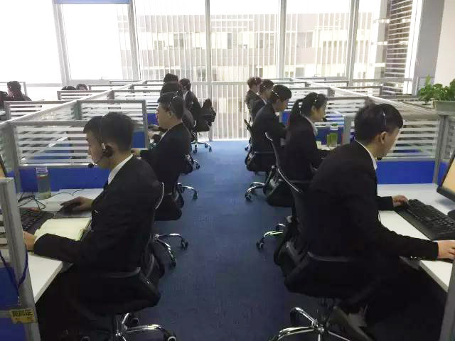
集团简介
产品服务
运营体系
运营基地
和君
纵达
北京基地
办公面积：4000㎡
可容纳坐席：450席
Notes:
北京基地位于顺义区万科天竺园，紧邻中国国际展览中心，距离首都机场4.5公里。办公面积：4000㎡，可容纳坐席：450席。
目前正在进行北京二基地的筹建工作。

Slide 34
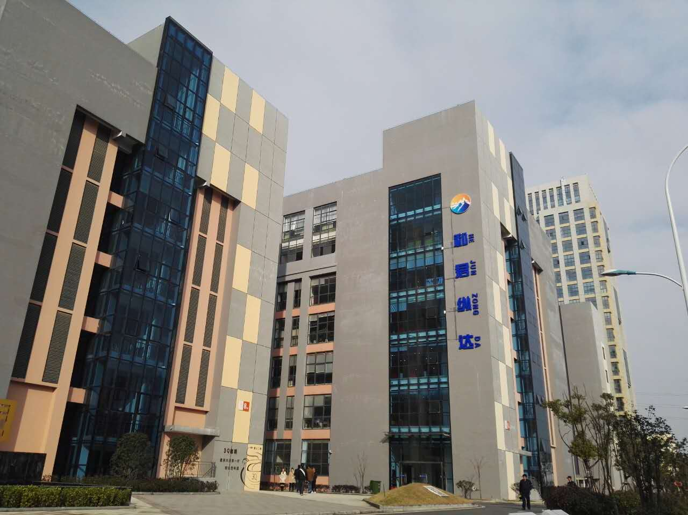
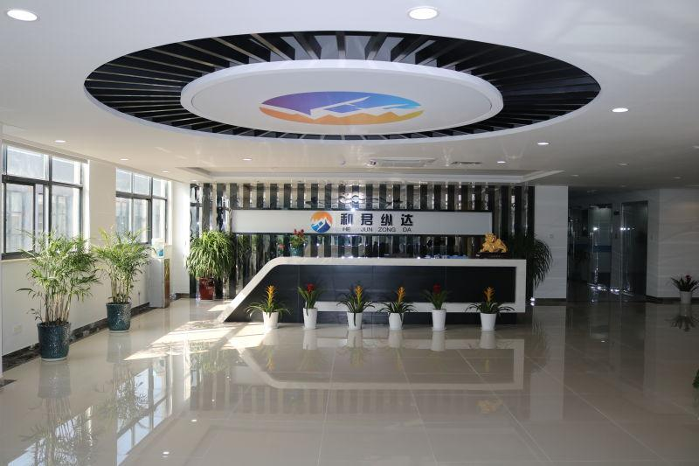
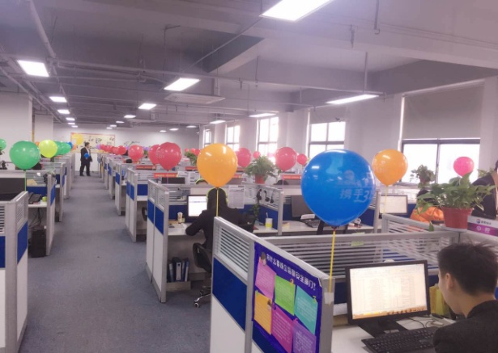
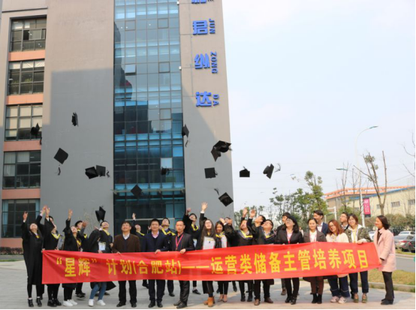
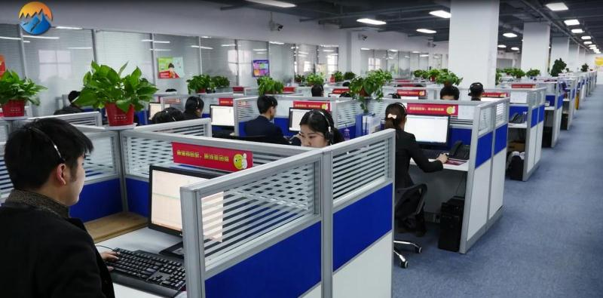
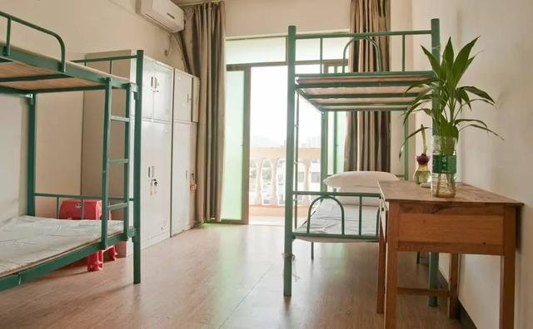
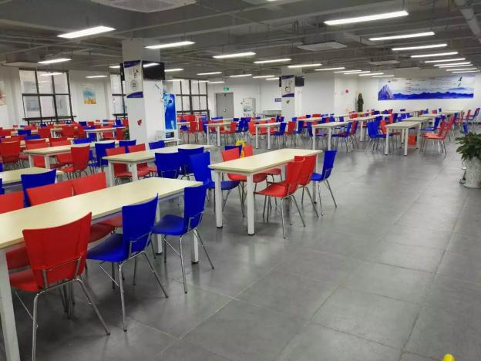
集团简介
产品服务
运营体系
运营基地
和君
纵达
合肥基地
办公面积：25000㎡
可容纳坐席：4000席
Notes:
合肥基地位于合肥青网科技园，是我司目前最大的运营基地。办公面积：25000㎡，可容纳坐席：4000席。

Slide 35
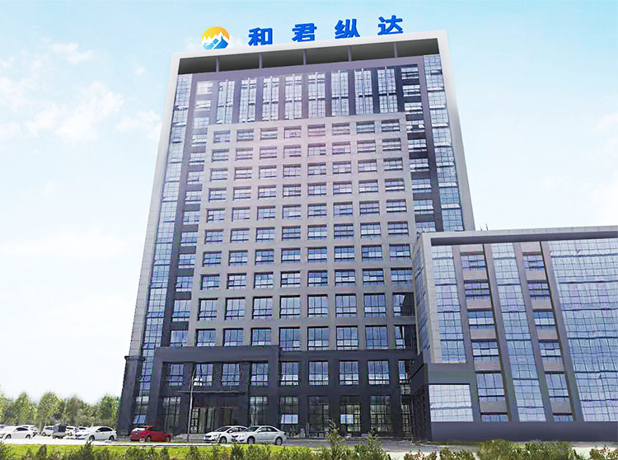

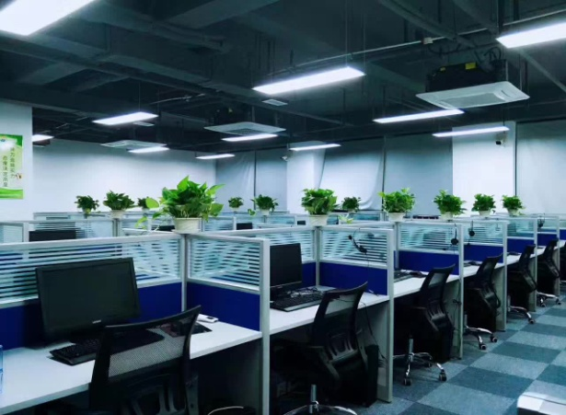




集团简介
产品服务
运营体系
运营基地
和君
纵达
宿州基地
办公面积：24000㎡
可容纳坐席：3900席
Notes:
安徽宿州基地，拥有独立15层办公楼，办公面积：24000㎡，可容纳坐席：3900席。

Slide 36





集团简介
产品服务
运营体系
运营基地
和君
纵达
宁夏基地
办公面积：10000㎡
可容纳坐席：1500席
Notes:
宁夏基地位于石嘴山市，办公面积：10000㎡，可容纳坐席：1500席。

Slide 37



集团简介
产品服务
运营体系
运营基地
和君
纵达
佛山基地
办公面积：1800㎡
可容纳坐席：400席
Notes:
佛山基地可提供普通话及粤语服务，办公面积：1800㎡，可容纳坐席：400席。

Slide 38

和君
纵达
服务优势综述
只做
第一!
持续改进
稳定运营
安全可控
成本最优
敏捷响应
Notes:
和君纵达自成立以来，一直在推进我们的四化工程——“团队专业化、管理体系化、运营数据化、系统智能化”。
通过这些努力与探索，我们以平台化的能力，为我们的客户企业提供“敏捷、高效、安全、稳定及持续改进”的运营服务，在助力客户企业价值创造的路上，我们勇攀高峰、只做第一！

Slide 39

谢 谢!

